Slide 1
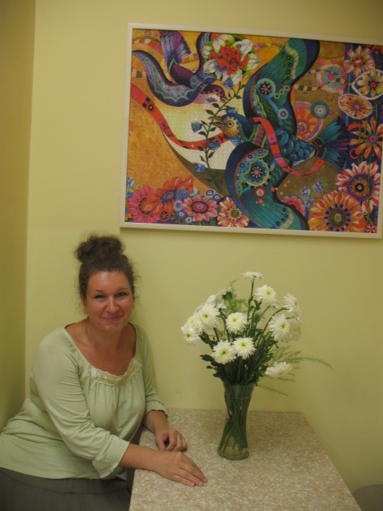
«Наше Подмосковье»2016
Номинация :В движении
АКВАРИУМ –территория летнего притяжения в ДОУ
Автор проекта:
учитель-логопед МБДОУ №70
Александрова Юлия Павловна

Slide 2
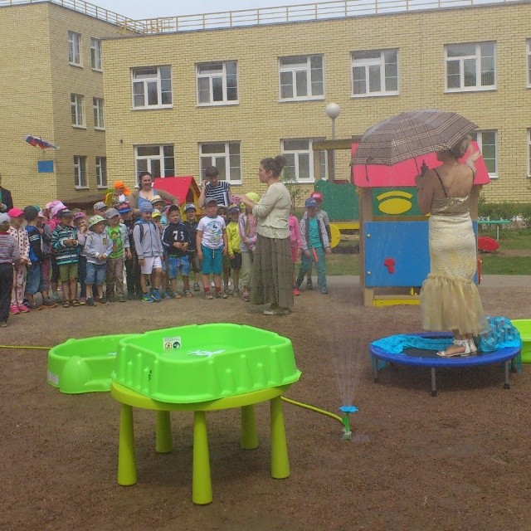
А- АВТОНОМНАЯ
К- КОМАНДА
В- ВЗРОСЛЫХ
А- АКТИВИЗИРУЕТ
Р- РАЗВИТИЕ
И- ИНТЕРЕСОВ И
У- УВЛЕЧЕНИЙ
М-МАЛЫШЕЙ

Slide 3
Цель проекта: создание уникальной культурной территории активного отдыха летнего периода в ДОУ.
Задачи проекта:
- создание различных трансформирующихся культурных зон активности в рамках территории ДОУ;
самоактуализация детей и взрослых в процессе активных образовательных путешествий;
построение эффективной межвозрастной коммуникации в пространстве творческих образовательных задач;
формирование «территории педагогического притяжения» для креативных педагогов и родителей.
Общие принципы: 1. Принцип функционирования активного передвижения. «Аквариум» — это территория, на которой предполагается свободное «паркование» в любой точке моделируемого образовательного пространства( в зонах активности), что разрешает проблему соединения в одном пространстве «детского» и «взрослого» .
2.Разновозрастной принцип. Возможность путешествий детей разного возраста и «остановок» в любых зонах активности с учетом заранее продуманных маршрутов или по интересам, с возможностью вовлечения в деятельность как педагогов и детей ( территория активности первой половины дня), так и родителей в вечернее время.

Slide 4
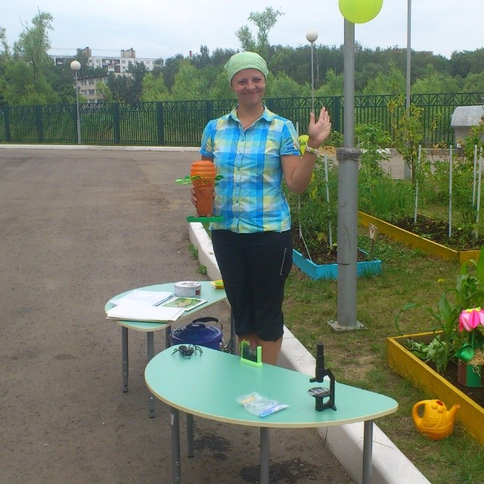
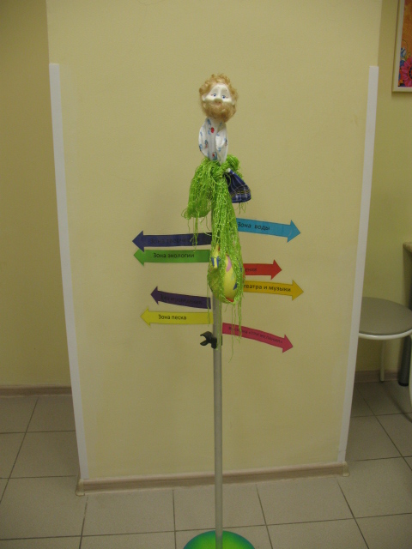
Предполагаются следующие зоны активности:
Зона игроведения.
Зона воды.
Зона театра и музыки.
Зона творчества.
Зона движения.
Зона экологии.
Зона песка.
В этих зонах находятся хозяйки, которые осуществляют встречу гостей, продумывают правила пребывания в их зонах, сценарии взаимодействия с участниками, следят за сохранностью оборудования .

Slide 5
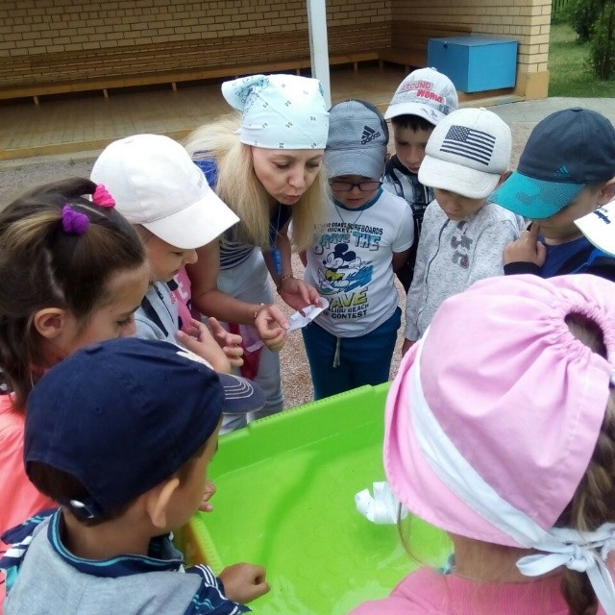
;

Slide 6
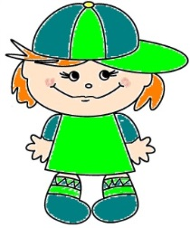
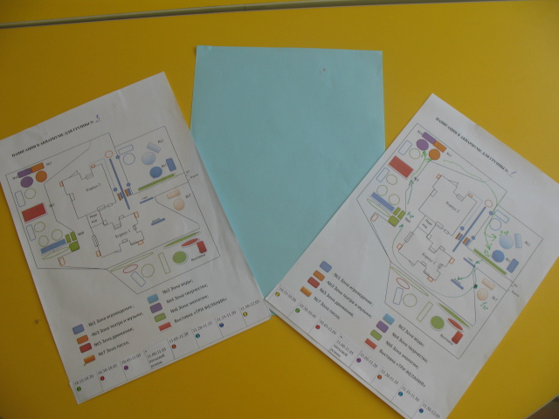
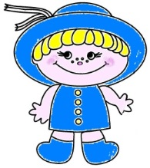
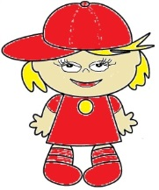
Навигация в ДОУ.
Участники передвигаются на территории ДОУ по навигационным картам сопровождающего. В них отражены направления движений, регламентируется пребывание участников в зонах активности, указываются маршруты передвижения.

Slide 7
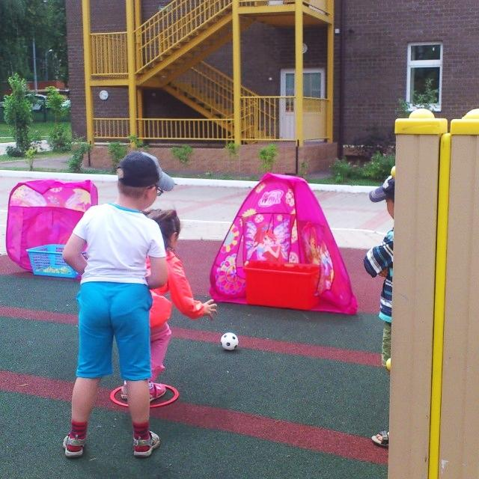

Slide 8
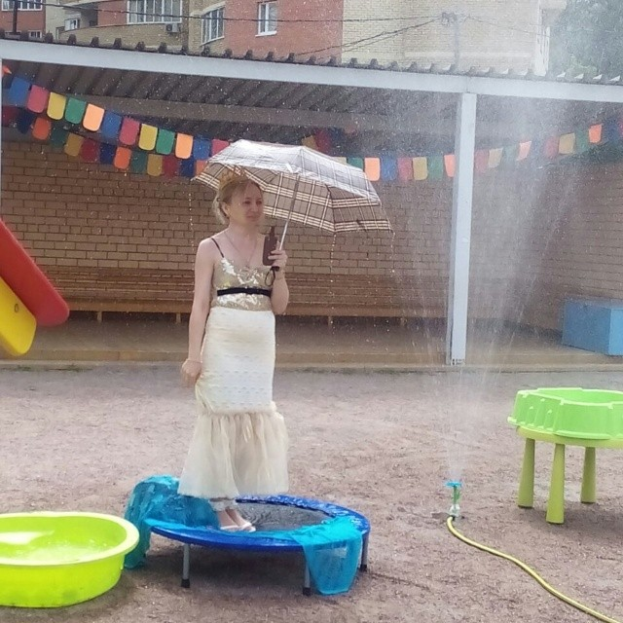
Проект « Аквариум» готовился в течение месяца, реализовывался в течение летнего периода. В проекте использовалось закупленное ранее оборудование и игры ДОУ.
Предполагаемые источники самоаккупаемости:
1. Введение « принципа входного билета».
Проведение платных мастер-классов, консультаций.
3.Продажа детских творческих работ.
4. Запуск дополнительно оплачиваемых проектных анимационных сценариев.

Slide 9
Зона грамматики /карточки, игры, схемы, символы, картинки/
•Словообразование с помощью уменьшительно-ласкательных суффиксов и увеличительных
•Многозначность слов
•Однокоренные слова
•Сравнения
•Слова-антонимы
•Слова-синонимы
•Одушевленные и неодушевленные слова, множественное и единственное число существительных, существительные только во множественном числе, согласование существительных и числительных, несклоняемые существительные, управление словами, падежи, образование существительных от других частей речи, согласование существительных с прилагательными, качественные прилагательные, притяжательные прилагательные, относительные прилагательные, образование прилагательных от других частей речи, образование сложных прилагательных, действия предметов, число глаголов, род глаголов, совершенный – несовершенный вид глаголов, образование глаголов с помощью приставок, образование глаголов с помощью других частей речи, наречия, местоимения

Slide 10
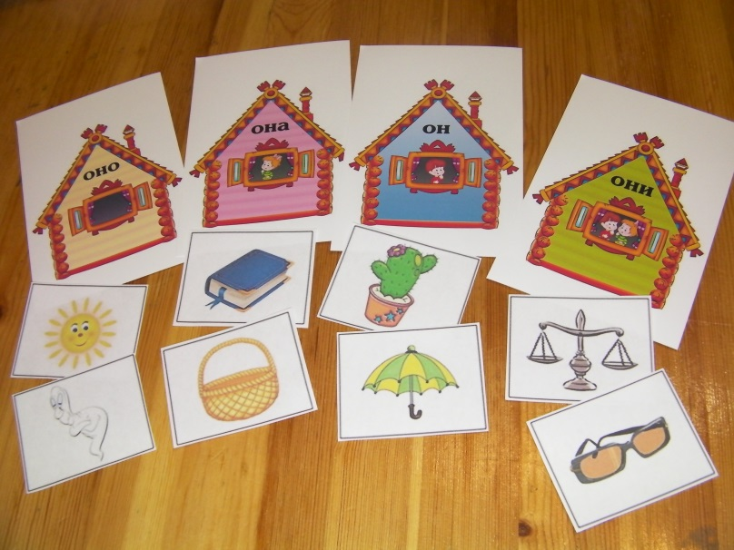
•Опорные сигналы /он, она, оно, они/
•Дерево с корнями для однокоренных слов, картинка «ослик» для упрямых слов /несклоняемые существительные/
•Мелкие бумажные и другие предметы /до 10 шт. каждого для порядкового счета, согласования существительных с числительными, изменения слов в единственном и множественном числе/

Slide 11
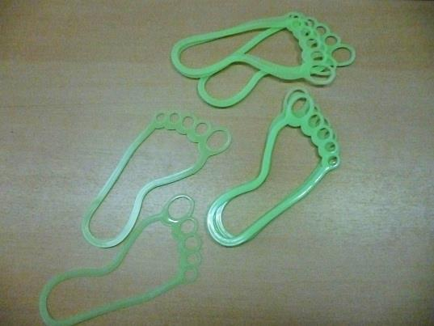
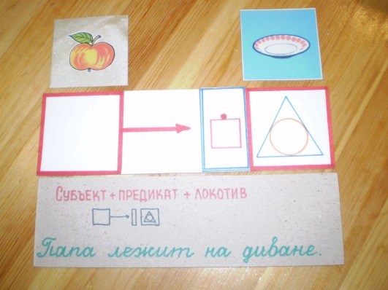
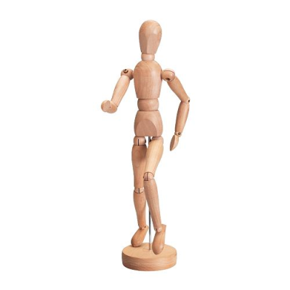
Зона фразы /в картинках, книгах, карточках, видеофильмах/
•Мим– деревянная кукла /для обговаривания её действий при изменении положения тела/
•символы – опоры: начало, середина, конец рассказа, схемы- предлоги, союз, фишки разного цвета и формы, тесьма, стрелка, веревка, стопы – следы, матрицы с прорезями для плана рассказа
•отдельные сюжетные картинки, предметные картинки, серии картин
•карточки с заданиями по темам: предлоги В, НА, ИЗ, ЗА, ПОД, ИЗ-ЗА, ПЕРЕД, МЕЖДУ, СПРАВА ОТ, СЛЕВА ОТ, С, БЕЗ, ВОЗЛЕ, У, ОКОЛО, РЯДОМ, К, ЧЕРЕЗ, ПО, НАД

Slide 12
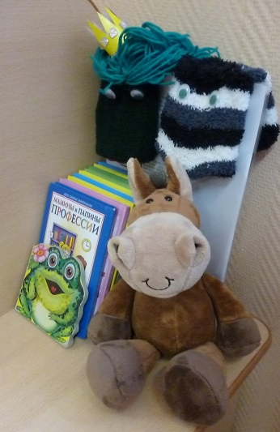
•Составь предложение по картинкам, вставь слова вместо картинки, вставь слова вместо точек, составь предложение из слов, ответь на вопросы, составь рассказ по вопросам и картинкам, пересказ, опиши предметную картинку, логическое ударение, словесная перепутаница, сложные предложения с союзами, составь рассказ по сюжетной картинке, составь рассказ из отдельных предложений, вспомни сказку – что было «ДО» и «ПОСЛЕ», составь рассказ по серии картин, предложенных вразброс, верни на место пропавшую картинку, опиши спрятанную картинку
•Театральная зона /ширма, магнитная доска, различные виды кукольных театров: бумажный, деревянный, пальчиковый , теневой./
•альбомы с потешками, стихами и играми по обговариванию бытовых процессов
•библиотечный отдел /детские книги: малышки, раскладушки, театры-самоделки…/

Slide 13
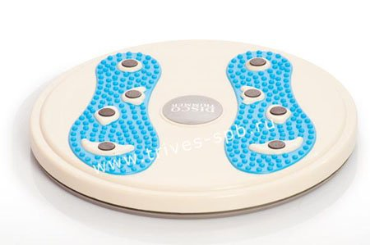
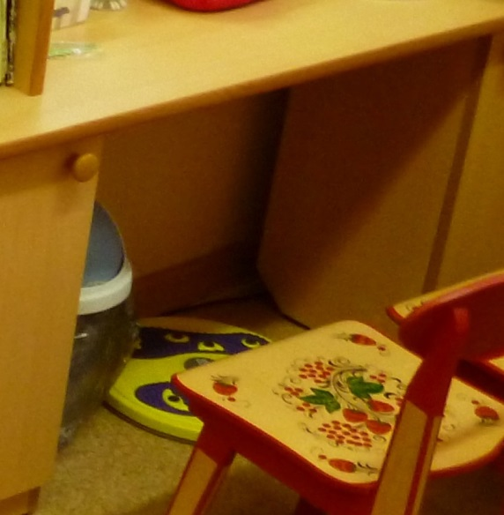
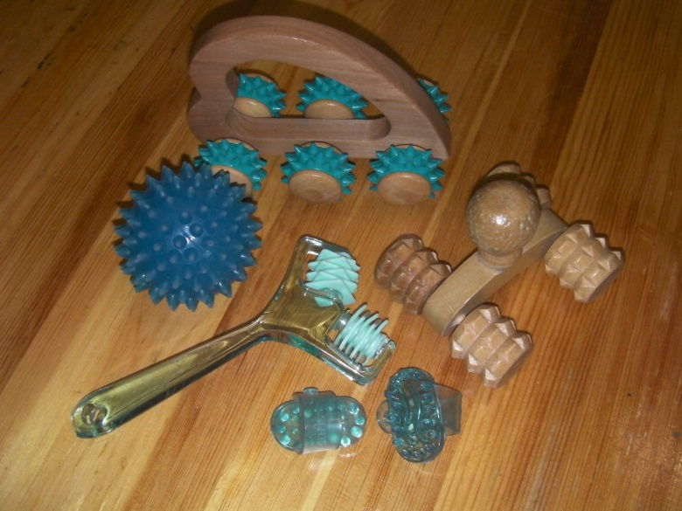
Зона общей моторики /в спортивном зале и кабинете/
•Коврик.
•Спортивное оборудование: скакалки, кегли, малый и большой мячи, кольцеброс, палки спортивные в спортивном зале (выход из кабинета в спортивный зал/
• Массажные коврики с горбинкой для ног /ставить ноги без обуви во время индивидуальной работы/
•Ребристый /шероховатый, раздражающий/ шарик для кулачка
•Аппликатор для прикладывания к разным частям тела с памяткой использования
•Памятка по пальцевому массажу различных точек общеукрепляющего значения, снимающих общую физическую усталость

Slide 14
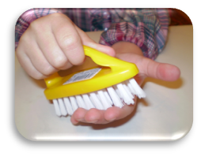
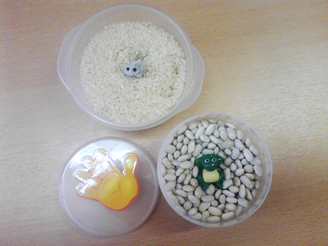
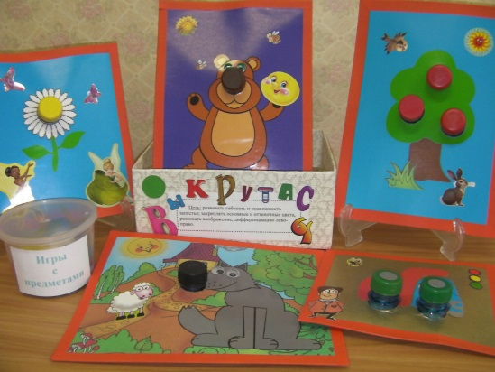
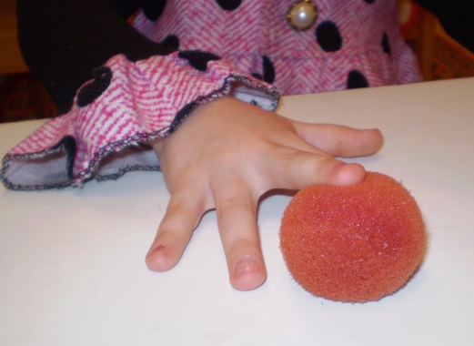
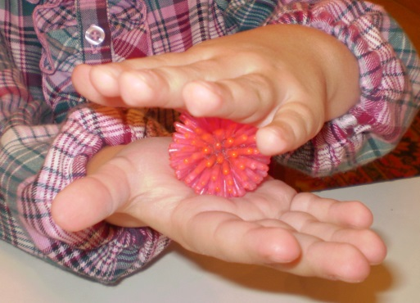
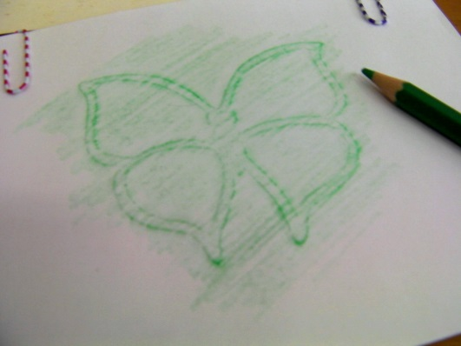
Зона мелкой моторики
•Волчки, цепочки /разъемные/, бусы, шарики, прочие соединяющиеся предметы
•Шнуровочницы
•Обводки, штриховки, раскраски, копирка
•Материал для вырезывания, карандаш, мелки
•Различные виды мозаики /пластмассовая геометрическая, бумажная…/
•Материал для конструирования
•Семена, крупы, шарики-марблс в миниемкостях

Slide 15
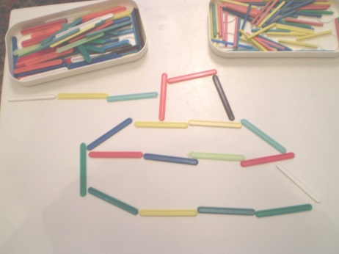
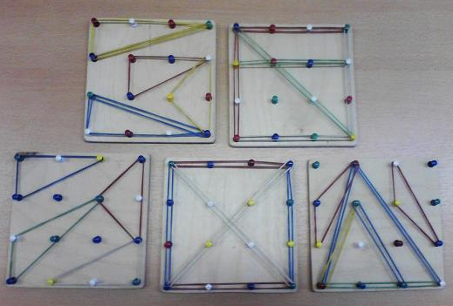
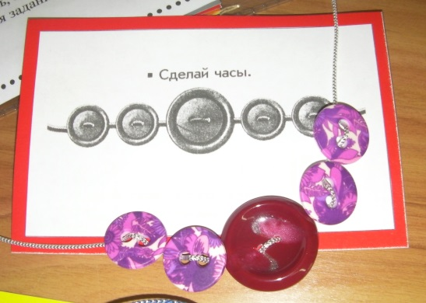
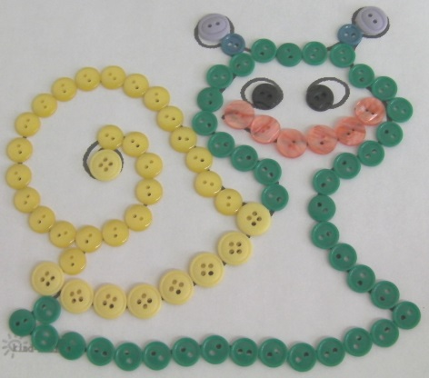
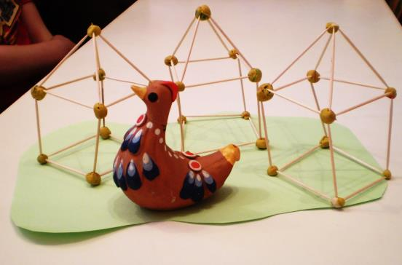
•Материал для лепки: пластилин,
•Материал для плетения /бумага, веревки, тесьма, нитки, шнурки…/
•Палочки
•Карточки с заданиями /сделай аппликацию, поделку, сложи правильно, вырежи, сложи, одень, нарисуй, раскрась, обведи по контуру, по пунктиру…/
•Пальчиковая гимнастика в картинках и фотографиях
•Пальчиковый театр – теневой /фото, рисунки/, перчатки и варежки

Slide 16
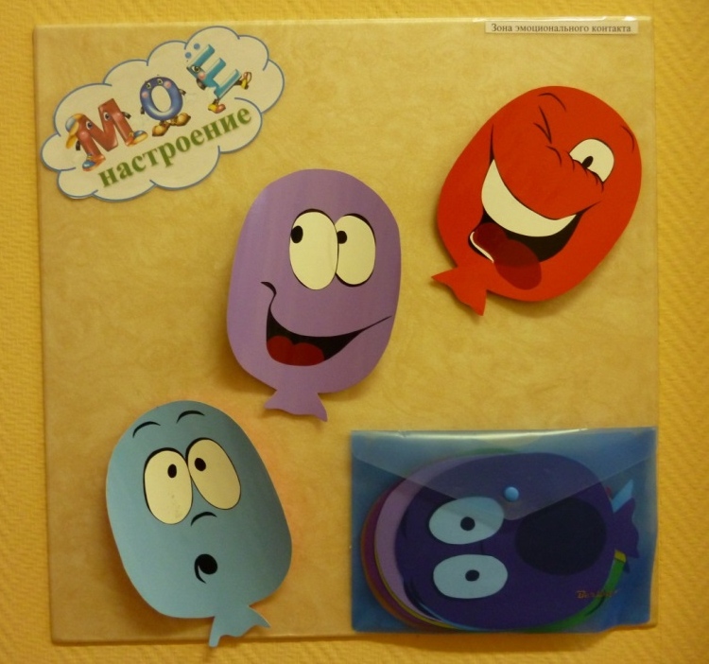
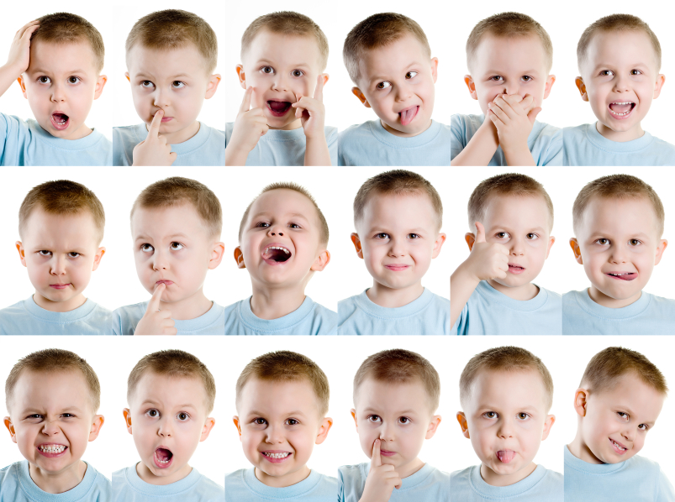
Зона эмоционального контакта

Slide 17
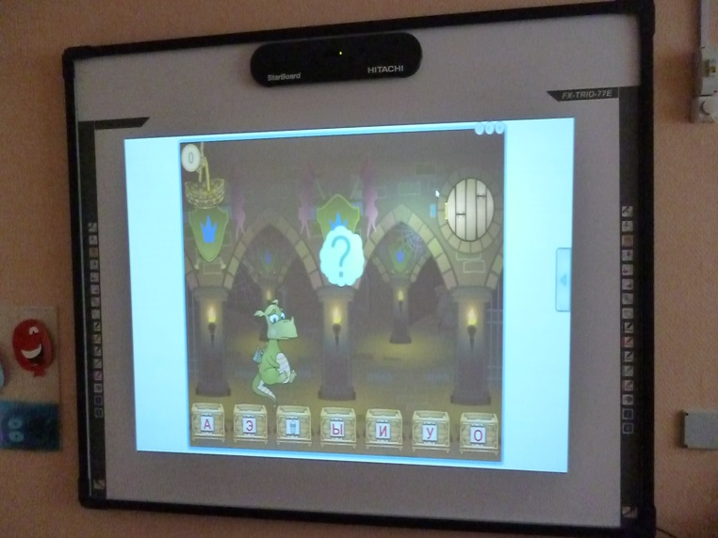
Оптическая зона
•Бинокль детский, лупа, микроскоп, подзорные трубы /игрушки/, калейдоскоп
•Интерактивная доска
•Очки с красными, синими, зелеными, желтыми и черными стеклами для обозрения
•Схема «закрыли глаза», темная плотная лента
•Подставки для книг и картинок,
указочки

Slide 18
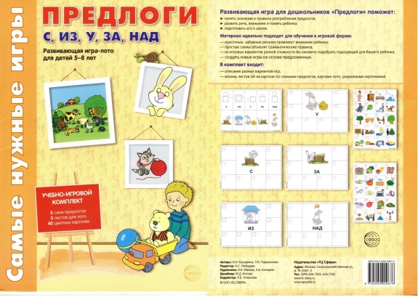
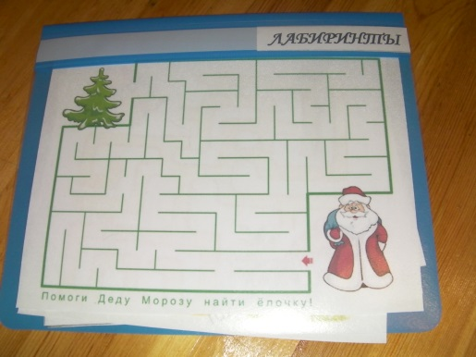
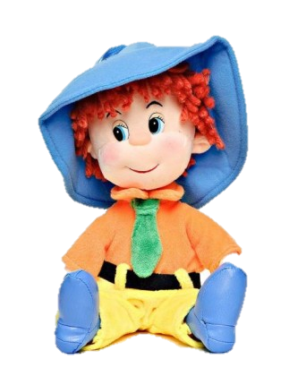
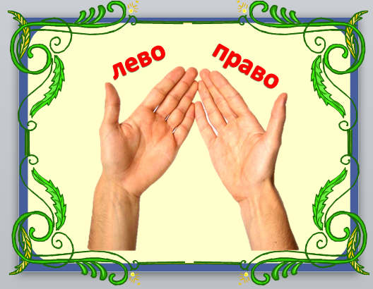
Пространственная зона
•Стрелки – указатели на подставках
•Муляжи, схемы, карты для пространственного ориентирования
•Игры – лабиринты, атрибуты для сюжетных игр – лабиринтов в кабинете и на улице /стрелки, стопы ног, камешки, палочки…/
•Игры с фишками и кубиками, с шариками, кеглями, мячами
•Схемы-игры на ориентировку /правая – левая, верх – низ, правый верхний угол и т.д. в различных вариантах/
•Картинки для работы с предлогами /В, ЗА, НА, ИЗ, ИЗ-ЗА, ИЗ-ПОД, ПЕРЕД, ВОКРУГ…/
•Картинки, кукла Незнайка для ориентировки в частях тела и лица /«куда садится муха»/
•Пространственные игры, картинки-перепутаницы

Slide 19
СПАСИБО
за
ВНИМАНИЕ!

